Slide 1
ОТЕЧЕСТВЕННАЯ ВОЙНА
1812 ГОДА
В ПОЛОТНАХ
ХУДОЖНИКОВ
Часть 2

Slide 2
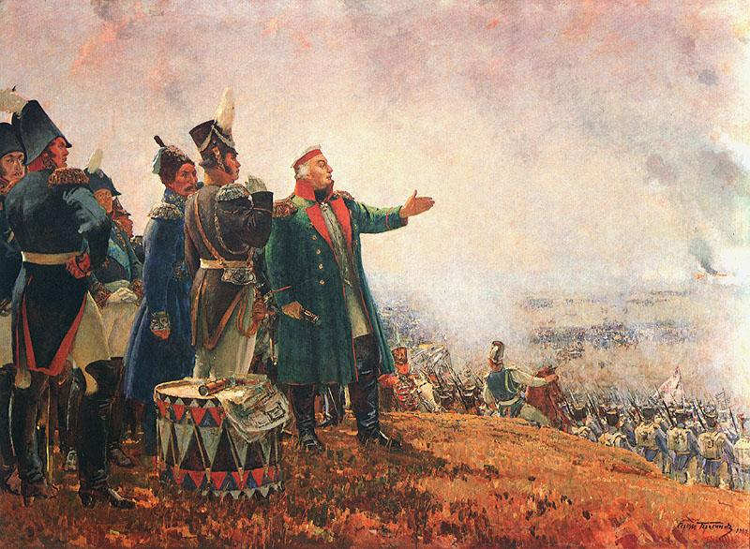
М. И. Кутузов на Бородинском поле. Художник С. Герасимов. 1952 г.

Slide 3
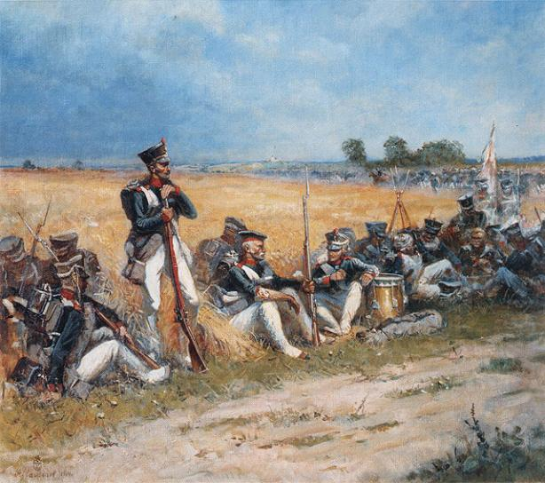
На поле Бородинском. Художник А.С. Чагадаев. 1994 г.Холст, масло. 90x90.
Музей-заповедник «Бородинское поле».

Slide 4
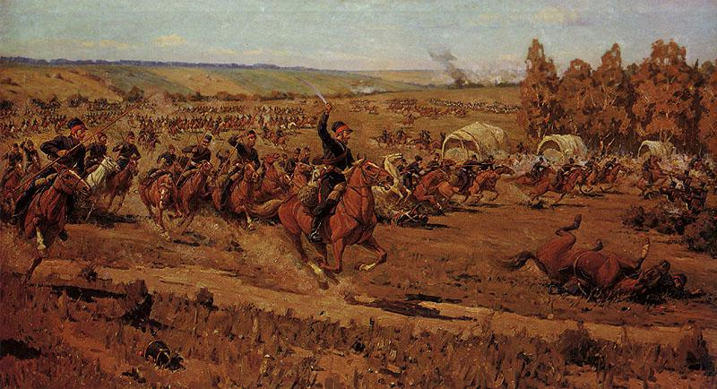
Рейд казаков Платова в тыл наполеоновской армии. Художник Зелихман. 1959 г.

Slide 5
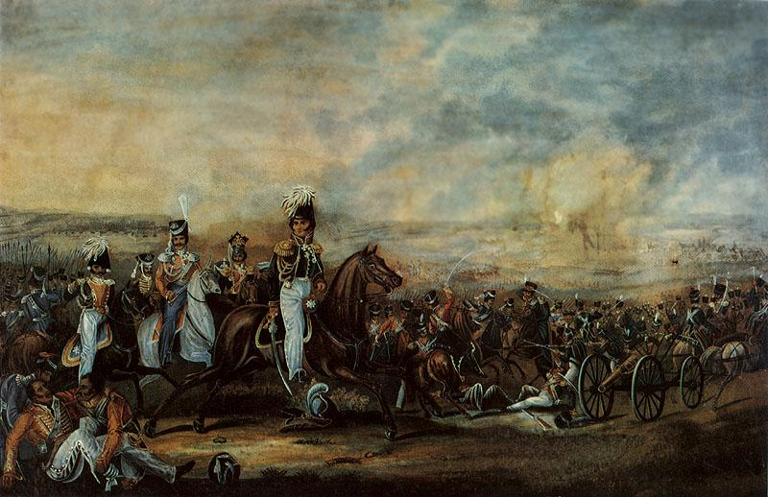
Кавалерийская атака генерала Ф. П. Уварова. Раскрашенная литография С. Васильева по оригиналу
А. Дезарно. 1-я четверть XIX в.

Slide 6
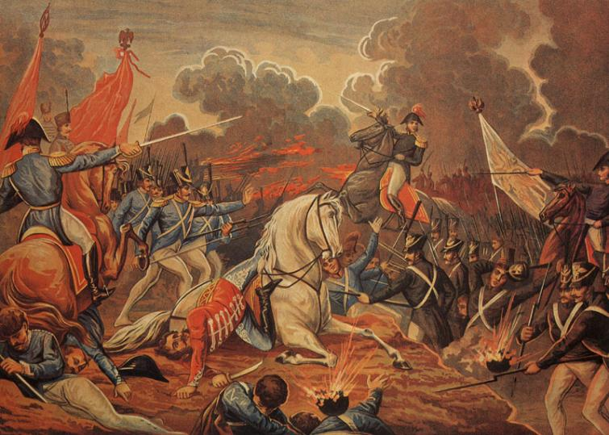
Эпизод Бородинского сражения (в центре полотна генерал Н. А. Тучков). Хромолитография В. Васильева. Конец XIX в.

Slide 7
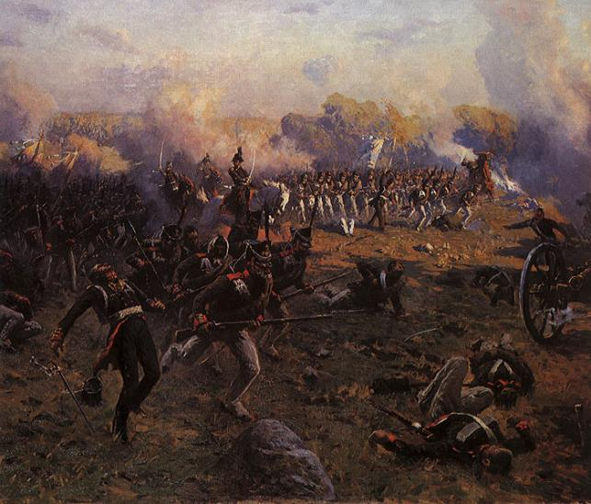
Лейб-гвардии гренадерский полк в сражении при Бородине (Дивизия Строганова в боях на Старой Смоленской дороге). Художник М. Греков.1912-1913 гг.

Slide 8
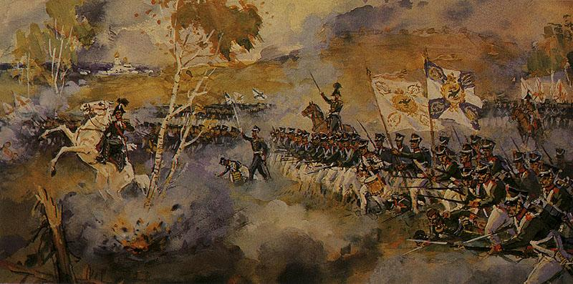
Бородинский бой. Иллюстрация к стихотворению М. Ю. Лермонтова «Бородино». Художник В. Шевченко. 1970-е гг.

Slide 9
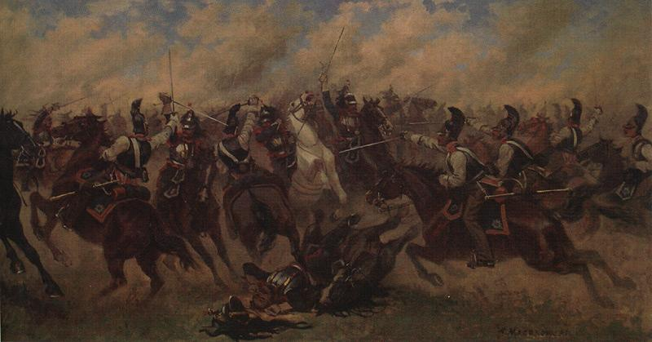
Атака Лейб-гвардии Конного полка
на французских кирасир в 1812 г. Художник В.В. Мазуровский. 1910-1912 гг. Государственный мемориальный музей А.В. Суворова.

Slide 10
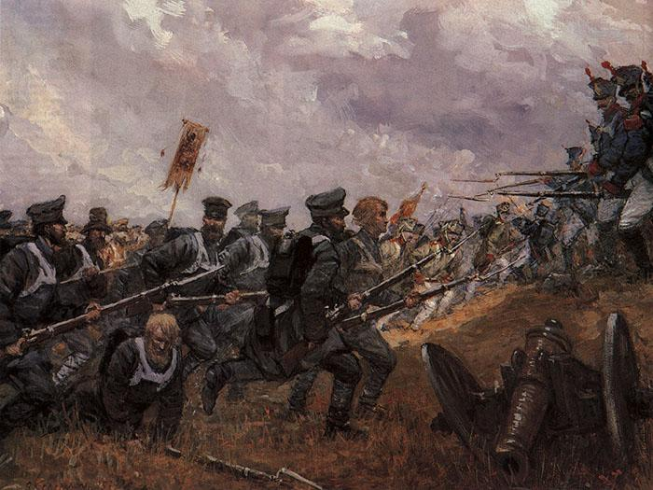
Московские ополченцы в боях на Старой Смоленской дороге. Художник В. Келерман. 1957 г.

Slide 11
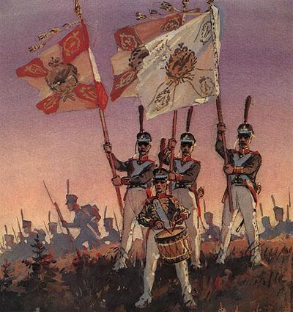
26 августа 1812 г. Иллюстрация к стихотворению М. Ю. Лермонтова «Бородино». Художник В. Шевченко.1970-е гг.

Slide 12
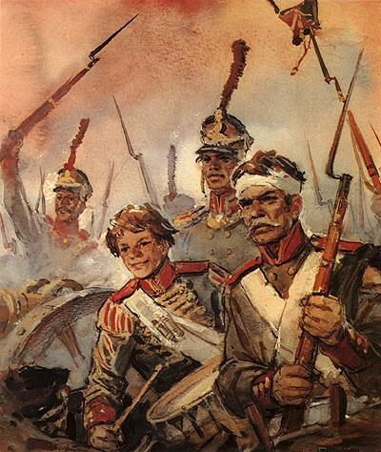
Герои Бородинской битвы. Иллюстрация к стихотворению М. Ю. Лермонтова «Бородино». Художник В. Шевченко. 1970-е гг.

Slide 13
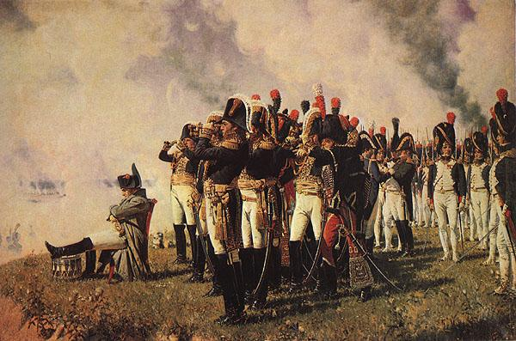
В.В. Верещагин
Наполеон I на Бородинских высотах

Slide 14
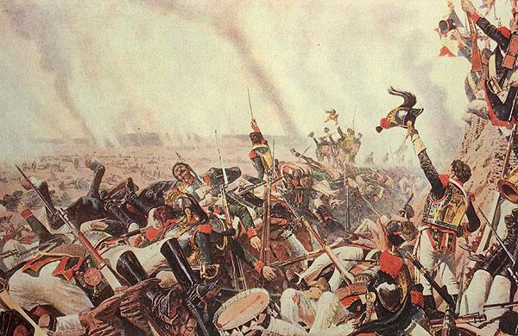
В.В. Верещагин
Конец Бородинского сражения

Slide 15
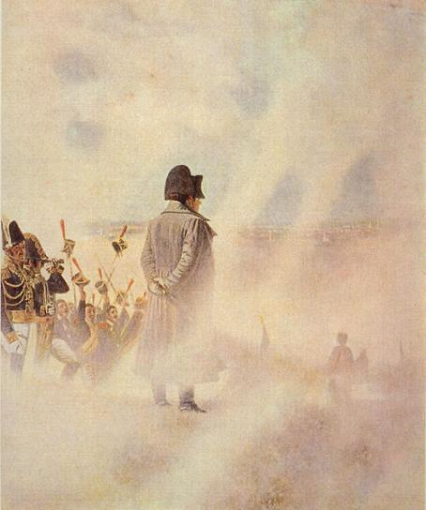
В.В. Верещагин
Перед Москвой - ожидание депутации бояр

Slide 16
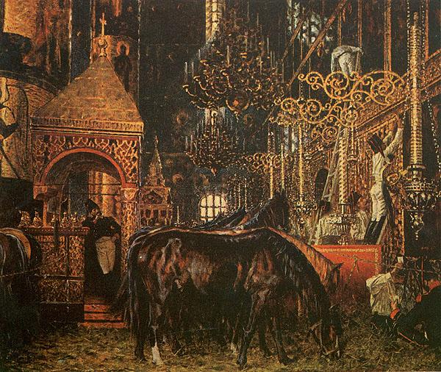
В.В. Верещагин
В Успенском соборе

Slide 17
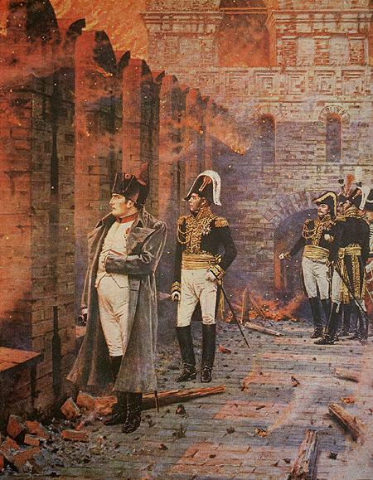
В.В. Верещагин
В Кремле - пожар!

Slide 18
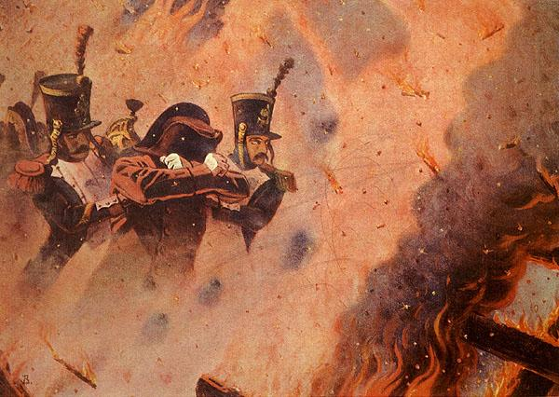
.
В.В. Верещагин
Сквозь пожар

Slide 19
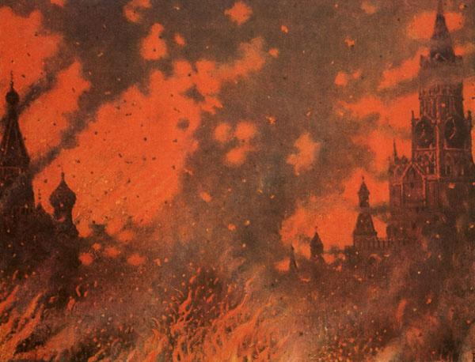
В.В. Верещагин
Зарево Замоскворечья

Slide 20
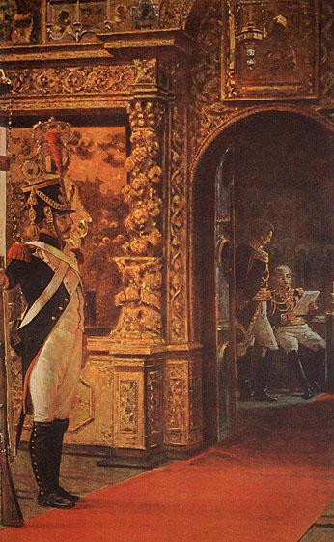
В.В. Верещагин
Маршал Даву в Чудовом монастыре

Slide 21
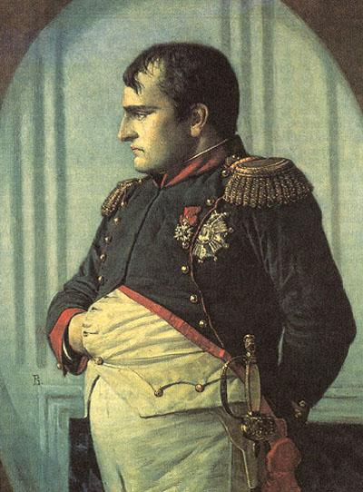
В.В. Верещагин
В Петровском дворце (в ожидании мира)

Slide 22
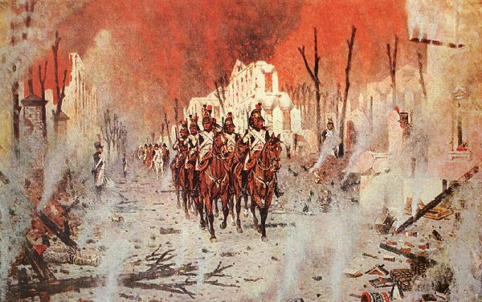
В.В. Верещагин
Возвращение из Петровского дворца

Slide 23
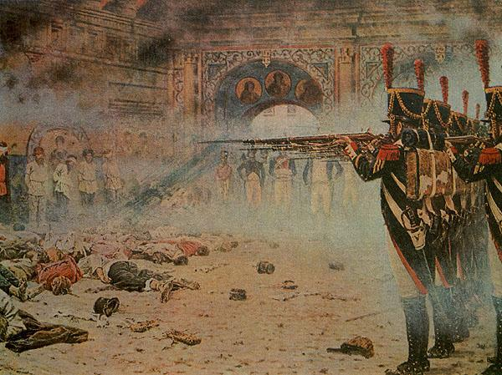
В.В. Верещагин
Поджигатели. Расстрел в Кремле

Slide 24
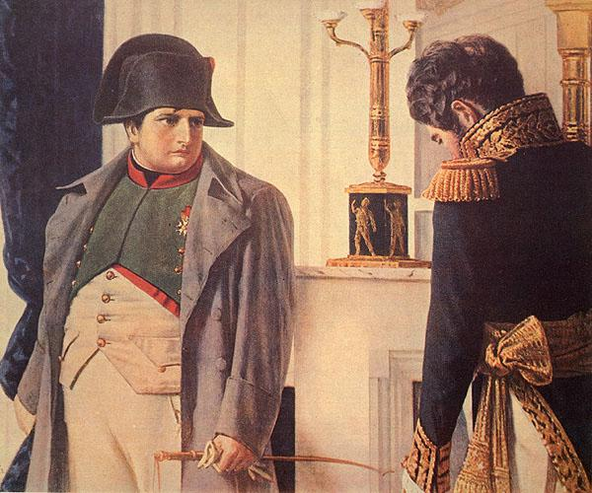
В.В. Верещагин
Наполеон и маршал Лористон - мир во что бы то ни стало

Slide 25
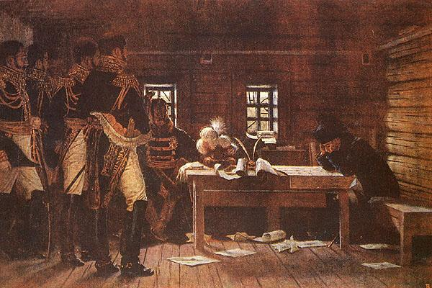
В.В. Верещагин
В Городне - пробиваться или отступать?

Slide 26
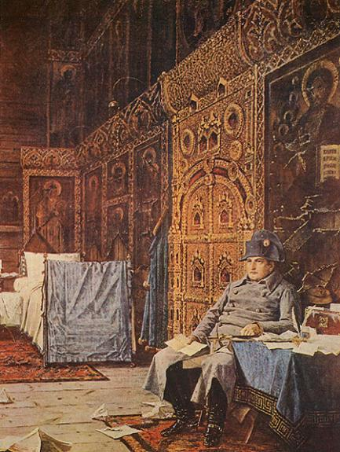
В.В. Верещагин
На этапе - дурные вести из Франции

Slide 27
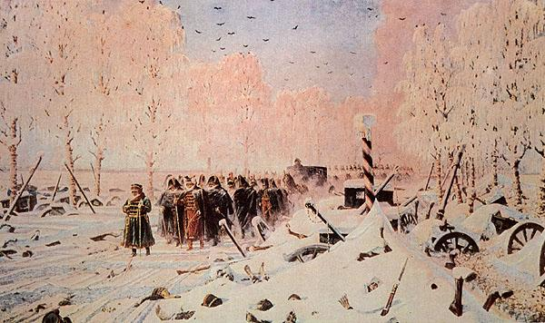
В.В. Верещагин
На большой дороге - отступление, бегство...

Slide 28
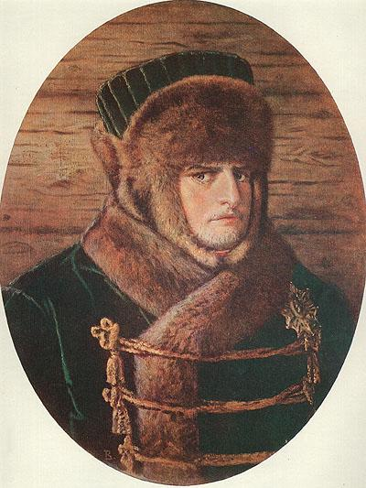
В.В. Верещагин
Наполеон в зимнем одеянии

